Slide 1
ORGANISASI KOMPUTER
BUS-BUS SISTEM

Slide 2
TUJUAN PEMEBELAJARAN
Tujuan Pembelajaran agar Mahasiswa:
Memahami tentang Komponen dasar yang mengacu ke arsitektur Von Neuman
Memahami fungsi fetch, execute dan interupsi pada siklus instruksi
Memahami struktur interkoneksi pada memory, CPU dan Modul I/O
Memahami struktur dan model bus

Slide 3
Arsitektur Harvard dan John von Neumann
CPU
CPU
MEMORY PROGRAM
MEMORY DATA
MEMORY
ARSITEKTUR HARVARD
ARSITEKTUR NEUMANN
Gambar 1. Arsitektur utama komputer

Slide 4
ARSITEKTUR UTAMA KOMPUTER
Arsitektur Havard menggunakan memori terpisah untuk program dan data dengan alamat dan bus data yang berdiri sendiri.
Karena dua perbedaan aliran data dan alamat, maka tidak diperlukan multiplexing alamat dan bus data.
Arsitektur ini tidak hanya didukung dengan bus paralel untuk alamat dan data, tetapi juga menyediakan organisasi internal yang berbeda demikian rupa instruksi dapat diambil dan dikodekan ketika berbagai data sedang diambil dan dioperasikan.
Lebih lanjut lagi, bus data bisa saja memiliki ukuran yang berbeda dari bus alamat. Hal ini memungkinkan pengoptimalan bus data dan bus alamat dalam pengeksekusian instruksi yang cepat.
Sebagai contoh, mikrokontroler Intel keluarga MCS-51 menggunakan arsitektur Havard karena ada perbedaan kapasitas memori untuk program dan data, dan bus terpisah (internal) untuk alamat dan data. Begitu juga dengan keluarga PIC dari Microchip yang menggunakan arsitektur Havard.

Slide 5
ARSITEKTUR UTAMA KOMPUTER
Pada arsitektur Von Neumann, program dan data dibagi
pada ruang memori yang sama.
Arsitektur Von Neumann menyediakan fitur penyimpanan dan modifikasi program secara mudah. Bagaimanapun,penyimpanan program tidak mungkin optimal dan membutuhkan berbagai pengumpulan program dan data untuk membentuk instruksi. Pengumpulan program dan data diselesaikan menggunakan time division multiplexing yang akan berpengaruh pada performa mikrokontroler itu sendiri.
Salah satu contoh mikrokontroler yang menggunakan arsitektur Von Neumann (princeton) adalah Motorola 68HC11.

Slide 6
Konsep utama dari proses yang terdapat pada komputer adalah :
Data dan instruksi-instruksi disimpan di memori baca-tulis tunggal
Isi memori ini dapat dialamati dengan lokasi, tidak tergantung pada jenis data yang berada didalamnya.
Eksekusi terjadi dengan cara sekuensial dari instruksi yang satu ke instruksi yang lain

Slide 7
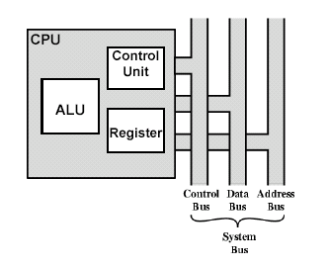
Gambar 2. Komponen internal CPU

Slide 8
Komponen Internal CPU
Arithmetic and Logic Unit (ALU), bertugas membentuk fungsi – fungsi pengolahan data komputer. ALU sering disebut mesin bahasa (machine language) karena bagian ini mengerjakan instruksi – instruksi bahasa mesin yang diberikan padanya. Seperti istilahnya, ALU terdiri dari dua bagian, yaitu unit arithmetika dan unit logika boolean, yang masing –masing memiliki spesifikasi tugas tersendiri.
Control Unit, bertugas mengontrol operasi CPU dan secara keselurahan mengontrol komputer sehingga terjadi sinkronisasi kerja antar komponen dalam menjalankan fungsi – fungsi operasinya. Termasuk dalam tanggung jawab unit kontrol adalah mengambil instruksi – instruksi dari memori utama dan menentukan jenis instruksi tersebut.
Registers, adalah media penyimpan internal CPU yang digunakan saat proses pengolahan data. Memori ini bersifat sementara, biasanya digunakan untuk menyimpan data saat diolah ataupun data untuk pengolahan selanjutnya.
CPU Interconnections, adalah sistem koneksi dan bus yang menghubungkan komponen internal CPU, yaitu ALU, unit kontrol dan register – register dan juga dengan bus – bus eksternal CPU yang menghubungkan dengan sistem lainnya, seperti memori utama, piranti masukan/keluaran.

Slide 9
Interkoneksi Bus
Sebuah bus adalah jalur komunikasi yang menghubungkan dua atau lebih perangkat
Sitem Bus adalah sebuah bus yang menghubungkan komponen komputer utama ( prosesor, memori , I / O )

Slide 10
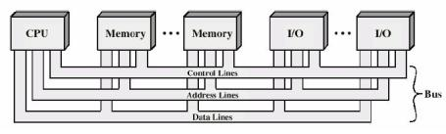
Interkoneksi Bus
Sebuah bus biasanya terdiri atas beberapa saluran. Sebagai contoh bus data terdiri atas 8 saluran sehingga dalam satu waktu dapat mentransfer data 8 bit. Secara umum fungsi saluran bus dikatagorikan dalam tiga bagian, yaitu :
Saluran data, Saluran alamat,Saluran kontrol
Gambar 3 Skema Interkoneksi Bus

Slide 11
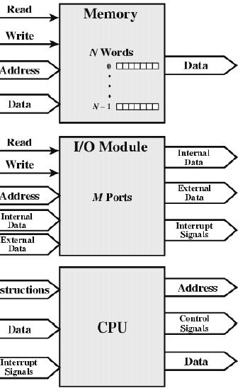
Gambar 4 Modul – modul komputer

Slide 12
Secara fisik bus adalah konduktor listrik paralel yang menghubungkan modul – modul.
Konduktor ini biasanya adalah saluran utama pada PCB motherboard dengan layout tertentu
sehingga didapat fleksibilitas penggunaan. Untuk modul I/O biasanya dibuat slot bus yang mudah dipasang dan dilepas, seperti slot PCI dan ISA. Sedangkan untuk chips akan terhubung melalui pinnya.

Slide 13
Prinsip operasi bus adalah sebagai berikut :
Operasi pengiriman data ke modul lainnya :
1. Meminta penggunaan bus.
2. Apabila telah disetujui, modul akan memindahkan data yang diinginkan ke modul yang dituju.
Operasi meminta data dari modul lainnya :
1. Meminta penggunaan bus.
2. Mengirim request ke modul yang dituju melalui saluran kontrol dan alamat yang sesuai.
3. Menunggu modul yang dituju mengirimkan data yang diinginkan.

Slide 14
Hierarki Multiple Bus
Bila terlalu banyak modul atau perangkat dihubungkan pada bus maka akan terjadi
penurunan kinerja, yang disebabkan oleh :
• Semakin besar delay propagasi untuk mengkoordinasikan penggunaan bus.
• Antrian penggunaan bus semakin panjang.
• Dimungkinkan habisnya kapasitas transfer bus sehingga memperlambat data.
Antisipasi dan solusi persoalan di atas adalah penggunaan bus jamak yang hierarkis.
Modul – modul dikalasifikasikan berdasarkan kebutuhan terhadap lebar dan kecepatan bus. Bus biasanya terdiri atas bus lokal, bus sistem, dan bus ekspansi

Slide 15
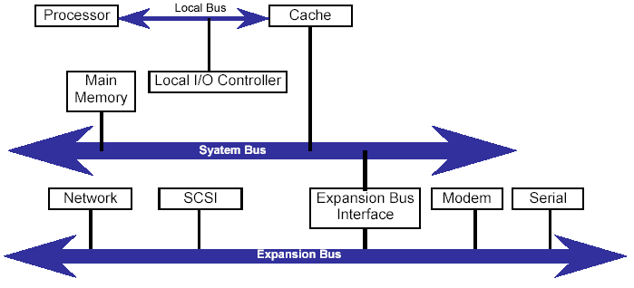
Gambar 5 Arsitektur bus jamak tradisional

Slide 16
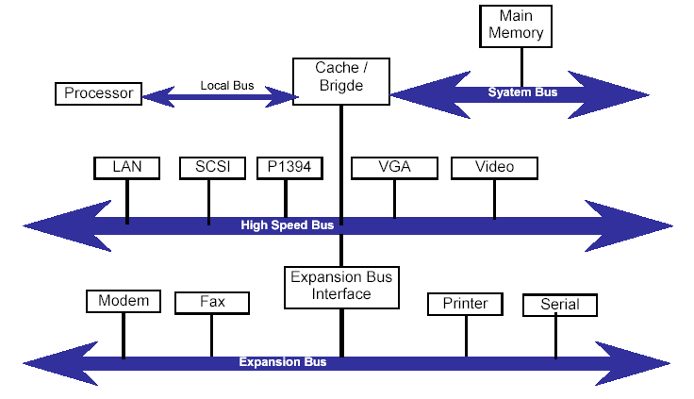
Gambar 6 Arsitektur bus jamak kinerja tinggi

Slide 17
Jenis Bus
Berdasar jenis busnya, bus dibedakan menjadi bus yang khusus menyalurkan data tertentu, misalnya paket data saja, atau alamat saja, jenis ini disebut dedicated bus. Namun apabila bus dilalukan informasi yang berbeda baik data, alamat maupun sinyal kontrol dengan metode multipleks data maka bus ini disebut multiplexed bus.
Keuntungan mulitiplexed bus adalah hanya memerlukan saluran sedikit sehingga dapat menghemat tempat, namun kerugiannya adalah kecepatan transfer data menurun dan diperlukan mekanisme yang komplek untuk mengurai data yang telah dimulitipleks.
Saat ini yang umum, bus didedikasikan untuk tiga macam, yaitu bus data, bus alamat dan bus kontrol.

Slide 18
Lebar Bus
Lebar bus sangat mempengaruhi kinerja sistem komputer. Semakin lebar bus maka semakin besar data yang dapat ditransfer sekali waktu. Semakin besar bus alamat, akan semakin banyak range lokasi yang dapat direfensikan.
Jenis Transfer Data
Dalam sistem komputer, operasi transfer data adalah pertukaran data antar modul sebagai tindak lanjut atau pendukung operasi yang sedang dilakukan. Saat operasi baca (read), terjadi pengambilan data dari memori ke CPU, begitu juga sebaliknya pada operasi penulisan maupun operasi – operasi kombinasi. Bus harus mampu menyediakan layanan saluran bagi semua operasi komputer

Slide 19
Banyak perusahaan yang mengembangkan bus – bus antarmuka terutama untuk perangkat peripheral. Diantara jenis bus yang beredar di pasaran saat ini adalah PCI, ISA, USB,SCSI,FireWire dan lain – lain. Semua memiliki keunggulan, kelemahan, harga dan teknologi yang berbeda sehingga akan mempengaruhi jenis – jenis penggunaannya.

Slide 20
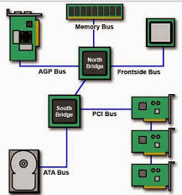
Gambar 7 Komponen bus jamak

Slide 21
BUS ISA (Industry Standar Architecture)
Kartu-kartu plug-in PC memiliki sebuah konektor sisi dengan 62 kontak, tetapi operasi konektor sisi ini tidak menjangkau seluruh papan ini. Solusi PC/AT adalah menempatkan sebuah konektor sisi kedua pada bagian dasar papan
tersebut, dekat dengan konektor sisi utama, dan merancang sirkuit AT untuk beroperasi dengan kedua jenis papan ini.
Konektor kedua pada bus PC/AT memiliki 36 jalur. Dari ke-36 jalur ini, 31 disediakan untuk jalur-jalur alamat tambahan, jalur-jalur data tambahan, jalur-jalur interupsi tambahan, serta untuk daya dan ground. Sisanya digunakan untuk mengatasi perbedaan-perbedaan antara transfer
8 bit dan 16 bit.

Slide 22
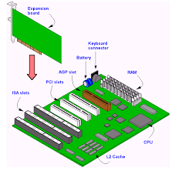
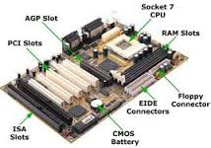
Motherboard
Gambar 8. Contoh BUS

Slide 23
Bus PCI
Peripheral Component Interconnect (PCI) adalah bus yang tidak tergantung prosesor dan berfungsi sebagai bus mezzanine atau bus peripheral. PCI memiliki kinerja tinggi untuk sistem I/O berkecepatan tinggi seperti : video adaptor, NIC, disk controller, sound card, dan lain-lain.
Standard PCI adalah 64 saluran data pada kecepatan 33 MHz, laju transfer data 264 MB per detik atau 2,112 Gbps. Keunggulan PCI tidak hanya pada kecepatannya saja tetapi murah dengan keping yang sedikit.
Intel mulai menerapkan PCI pada tahun 1990 untuk sistem pentiumnya. Untuk
mempercepat penggunaan PCI, Intel mempatenkan PCI bagi domain publik sehingga vendor dapat mengeluarkan produk dengan PCI tanpa royalti.

Slide 24
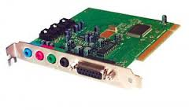
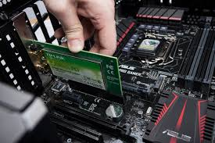
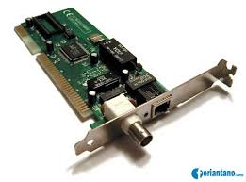
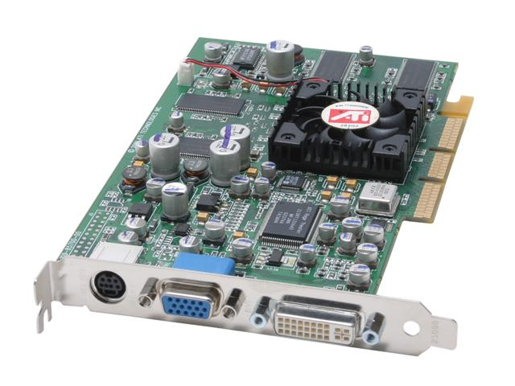
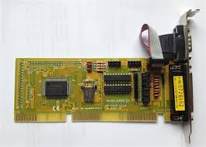
Exspansion Board
Gambar 9 . Expansion Board

Slide 25
Bus USB
Semua perangkat peripheral tidak efektif apabila dipasang pada bus berkecepatan tinggi PCI, sedangkan banyak peralatan yang memiliki kecepatan rendah seperti keyboard, mouse, dan printer. Sebagai solusinya tujuh vendor komputer (Compaq, DEC, IBM, Intel, Microsoft, NEC, dan Northern Telecom) bersama-sama merancang bus untuk peralatan I/O berkecepatan rendah.
Standard yang dihasilkan dinamakan Universal Standard Bus (USB).
Keuntungan yang didapatkan dan tujuan dari penerapan USB adalah sebagai berikut :
1. Pemakai tidak harus memasang tombol atau jumper pada PCB atau peralatan.
2. Pemakai tidak harus membuka casing untuk memasang peralatan I/O baru.
3. Hanya satu jenis kabel yang diperlukan sebagai penghubung.

Slide 26
4. Dapat mensuplai daya pada peralatan-peralatan I/O.
5. Memudahkan pemasangan peralatan-peralatan yang hanya sementara dipasang pada komputer.
6. Tidak diperlukan reboot pada pemasangan peralatan baru dengan USB.
7. Murah
Bandwidth total USB adalah 1,5 MB per detik. Bandwidth itu sudah mencukupi peralatan I/O berkecepatan rendah seperti keyboard, mouse, scanner, telepon digital, printer, dan sebagainya. Kabel pada bus terdiri dari 4 kawat, 2 untuk data, 1 untuk power (+5 volt), dan 1
untuk ground. Sistem pensinyalan mentransmisikan sebuah bilangan nol sebagai transisi tegangan dan sebuah bilangan satu bila tidak ada transmisi tegangan.

Slide 27
Bus SCSI
Small Computer System Interface (SCSI) adalah perangkat peripheral eksternal yang
dipopulerkan oleh macintosh pada tahun 1984. SCSI merupakan interface standard untuk drive
CD-ROM, peralatan audio, hard disk, dan perangkat penyimpanan eksternal berukuran besar.
SCSI menggunakan interface paralel dengan 8, 16, atau 32 saluran data.
Konfigurasi SCSI umumnya berkaitan dengan bus, walaupun pada kenyataannya perangkat-perangkat tersebut dihubungkan secara daisy-chain. Perangkat SCSI memiliki dua buah konektor, yaitu konektor input dan konektor output. Seluruh perangkat berfungsi secara independen dan dapat saling bertukar data misalnya hard disk dapat mem-back up diri ke tape drive tanpa melibatkan prosesor.
Terdapat beberapa macam versi SCSI. SCSI-1 dibuat tahun 1980 memiliki 8 saluran data,
dan beroperasi pada kecepatan 5 MHz. Versi ini memungkinkan sampai 7 perangkat dihubungkan secara daisy-chain. SCSI-2 diperkenalkan tahun 1992 dengan spesifikasi 16 atau 32 saluran data pada kecepatan 10 MHz. SCSI-3 yang mendukung kecepatan yang lebih tinggi sampai saat ini masih dalam tahap penelitian.

Slide 28
Bus P1394 / Fire Wire
Semakin pesatnya kebutuhan bus I/O berkecepatan tinggi dan semakin cepatnya prosesor saat ini yang mencapai diatas 1 GHz, maka perlu diimbangi dengan bus berkecapatan tinggi juga. Bus SCSI dan PCI tidak dapat mencukupi kebutuhan saat ini. Sehingga dikembangkan bus performance tinggi yang dikenal dengan Fire Wire (P1394 standard IEEE).
P1394 memiliki kelebihan dibandingkan dengan interface I/O lainnya, yaitu sangat cepat, murah, dan mudah untuk diimplementasikan. Pada kenyataanya P1394 tidak hanya populer pada sistem komputer, namun juga pada peralatan elektronik seperti pada kamera digital, VCR, dan televisi. Kelebihan lain adalah penggunaan transmisi serial sehingga tidak memerlukan banyak kabel.

